Slide 1
ОТЧЕТ
О выполнении работ
По благоустройству общественной территории (парк «Переменка») По адресу:
Архангельская обл., г. Вельск, ул. некрасова
Муниципальное образование «Вельское»
22 сентября 2018 года

Slide 2
благоустройство общественной территории (парк «Переменка») по адресу: Архангельская обл., г. Вельск, ул. некрасова
Основание для выполнения работ:
Муниципальный контракт: от 15.05.2018 № 105/105/18.
Заказчик: Администрация МО«Вельское»,(ИНН 2907010999)
Руководитель заказчика: Ежов Дмитрий Владимирович,
глава МО«Вельское», контактный телефон: 8(81836)6-00-82, электронная почта: org_adm@mail.ru.
Контактное лицо заказчика: Цыпнятов Игорь Александрович, заместитель главы по городскому хозяйству и градостроительству МО «Вельское» , контактный телефон:8(81836)6-31-61, электронная почта: velland@bk.ru
Подрядная организация:ООО«Компания Благоустройство»(ИНН 3525358426)
Руководитель подрядчика: Данилов Евгений Валерьевич, директор ООО «Компания Благоустройство», электронная почта blago-vologda@mail.ru
Контактное лицо подрядчика: Данилов Евгений Валерьевич, директор ООО «Компания Благоустройство», электронная почта blago-vologda@mail.ru
Сроки выполнения работ:
Начало – 15.05.2018.
Окончание – 01.08.2018.

Slide 3
благоустройство общественной территории (парк «Переменка») по адресу: Архангельская обл., г. Вельск, ул. некрасова
Основание для выполнения работ:
Муниципальный контракт: от 15.05.2018 № 104/104/18.
Заказчик: Администрация МО«Вельское»,(ИНН 2907010999)
Руководитель заказчика: Ежов Дмитрий Владимирович,
глава МО«Вельское», контактный телефон: 8(81836)6-00-82, электронная почта: org_adm@mail.ru.
Контактное лицо заказчика: Цыпнятов Игорь Александрович, заместитель главы по городскому хозяйству и градостроительству МО «Вельское» , контактный телефон:8(81836)6-31-61, электронная почта: velland@bk.ru
Подрядная организация: И.П. Крылова Алена Николаевна (ИНН 290701832909)
Руководитель подрядчика: И.П. Крылова Алена Николаевна, электронная почта: fruk.mir@yandex.ru
Контактное лицо подрядчика: И.П. Крылова Алена Николаевна, электронная почта: fruk.mir@yandex.ru
Сроки выполнения работ:
Начало – 01.08.2018.
Окончание – 31.08.2018.

Slide 4
благоустройство общественной территории (парк «Переменка») по адресу: Архангельская обл., г. Вельск, ул. некрасова
Основание для выполнения работ:
Муниципальный контракт: от 15.05.2018 № 100/100/18.
Заказчик: Администрация МО«Вельское»,(ИНН 2907010999)
Руководитель заказчика: Ежов Дмитрий Владимирович,
глава МО«Вельское», контактный телефон: 8(81836)6-00-82, электронная почта: org_adm@mail.ru.
Контактное лицо заказчика: Цыпнятов Игорь Александрович, заместитель главы по городскому хозяйству и градостроительству МО «Вельское» , контактный телефон:8(81836)6-31-61, электронная почта: velland@bk.ru
Подрядная организация: ООО«Делорис» (ИНН 2907005808)
Руководитель подрядчика: Ожигин Николай Павлович, директор ООО «Делорис», электронная почта:deloris29@yandex.ru
Контактное лицо подрядчика: Ожигин Николай Павлович, директор ООО «Делорис», электронная почта:deloris29@yandex.ru
Сроки выполнения работ:
Начало – 15.05.2018.
Окончание – 25.06.2018.

Slide 5
благоустройство общественной территории (парк «Переменка») по адресу: Архангельская обл., г. Вельск, ул. некрасова
Основание для выполнения работ:
Муниципальный контракт: от 06.07.2018 № 128/128/18.
Заказчик: Администрация МО «Вельское»,(ИНН 2907010999)
Руководитель заказчика: Ежов Дмитрий Владимирович,
глава МО«Вельское», контактный телефон: 8(81836)6-00-82, электронная почта: org_adm@mail.ru.
Контактное лицо заказчика: Цыпнятов Игорь Александрович, заместитель главы по городскому хозяйству и градостроительству МО «Вельское» , контактный телефон:8(81836)6-31-61, электронная почта: velland@bk.ru
Подрядная организация: ООО«Делорис» (ИНН 2907005808)
Руководитель подрядчика: Машкарин Михаил Алексеевич, директор ООО «Делорис», электронная почта:deloris29@yandex.ru
Контактное лицо подрядчика: Машкарин Михаил Алексеевич, директор ООО «Делорис», электронная почта:deloris29@yandex.ru
Сроки выполнения работ:
Начало – 06.05.2018.
Окончание – 15.08.2018.

Slide 6
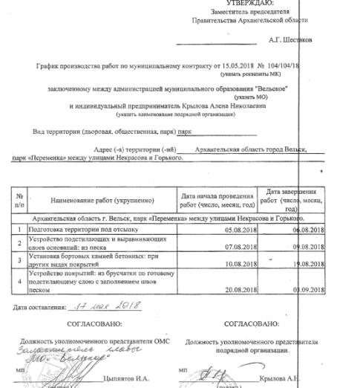
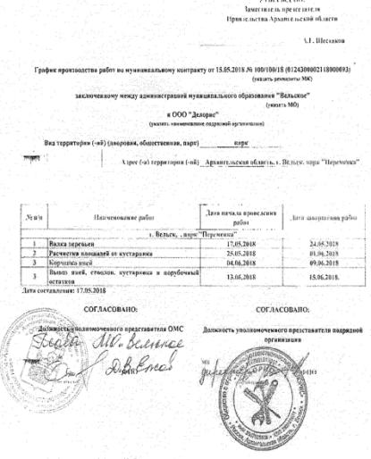
благоустройство общественной территории (парк «Переменка») по адресу: Архангельская обл., г. Вельск, ул. некрасова
(График производства работ)

Slide 7
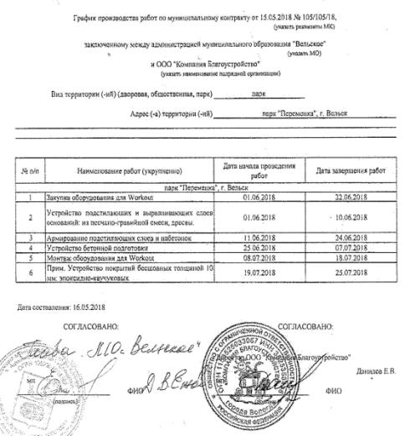
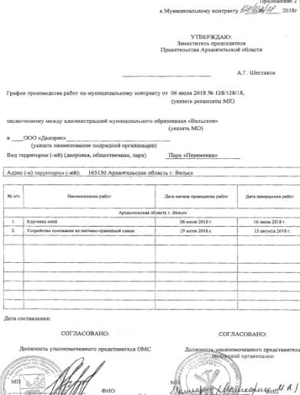
благоустройство общественной территории (парк «Переменка») по адресу: Архангельская обл., г. Вельск, ул. некрасова
(График производства работ)

Slide 8
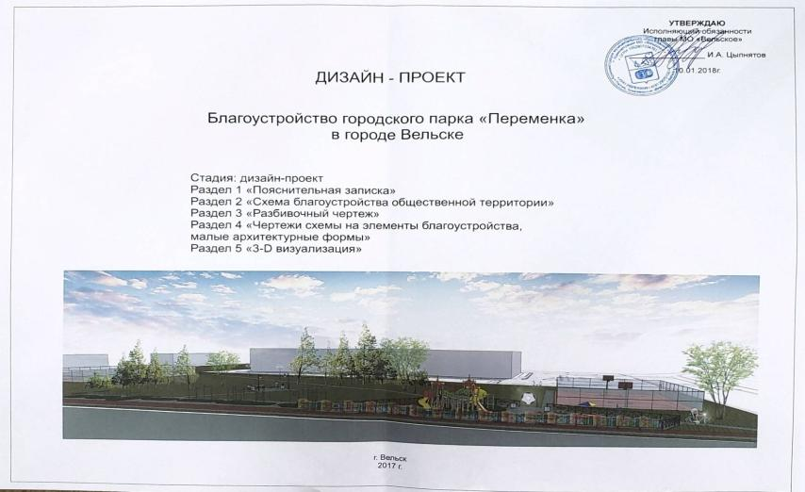
Дизайн-проект благоустройство общественной территории (парк«Переменка») по адресу: Архангельская обл., г. Вельск, ул. некрасова

Slide 9
Перечень работ по благоустройству общественной территории парк«Переменка» по адресу:
Архангельская область город Вельск, улица некрасова
№ п/п | Виды работ | Объем работ, ед. изм. | Стоимость работ, тыс. рублей
1 | Устройство бетонной площадки с эпоксидно-каучуковым покрытием | 160 м.кв | 931 , 386
2 | Подготовка территории под подсыпку, устройство подстилающих и выравнивающих слоёв оснований: из песка, поставка материалов на объект, установка бортовых камней бетонных: при других видах покрытий, устройство покрытий: из брусчатки по готовому подстилающему слою с заполнением швов. | 60,26 м. кв. | 513, 086
3 | Валка деревьев, корчевка пней | 44 шт. | 79, 813
4 | Расчистка площадей от кустарника, | 800 м.кв.
5 | Вывоз пней, стволов, кустарника и порубочных остатков | 18,8 т.
6 | Корчёвка пней | 33шт | 111, 325
7 | Устройство основания из песчано-гравийной смеси толщиной 0,151 м | 625,3 м.кв

Slide 10
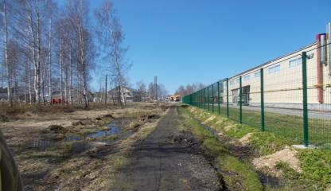
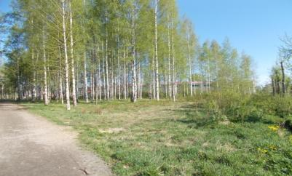
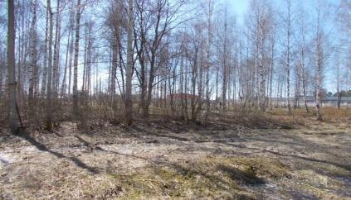
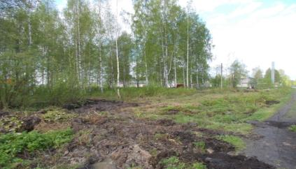
ФОТООТЧЕТ ДО начала выполнения работ благоустройство общественной территории (парк «Переменка») по адресу: Архангельская обл., г. Вельск, ул. некрасова
10.05.2018
18.05.2018
10.05.2018
18.05.2018

Slide 11
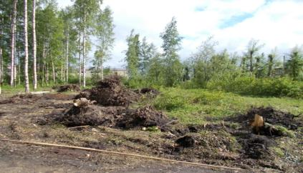
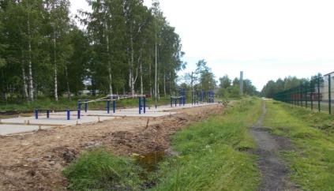
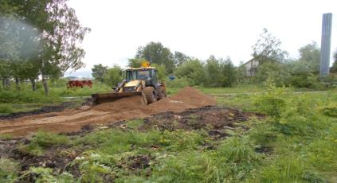
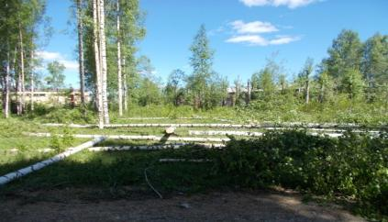
ФОТООТЧЕТ во время выполнения работ благоустройство общественной территории (парк «Переменка») по адресу: Архангельская обл., г. Вельск, ул. некрасова
06.06.2018
04.07.2018
08.06.2018
24.05.2018

Slide 12
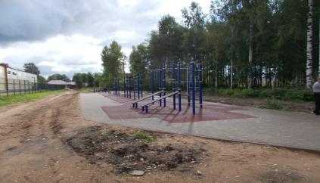
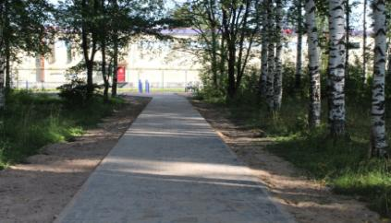
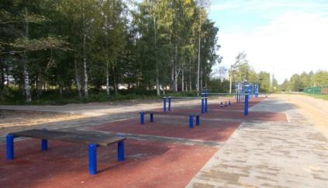
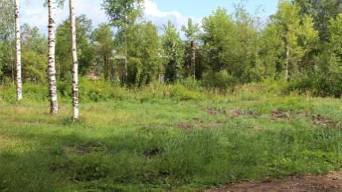
ФОТООТЧЕТ после завершения работ благоустройство общественной территории (парк «Переменка») по адресу: Архангельская обл., г. Вельск, ул. некрасова
20.08.2018
20.08.2018
20.08.2018
20.08.2018

Slide 13
ФОТООТЧЕТ РАБОТЫ общественной комиссии по приемке благоустройство общественной территории (парк «Переменка») по адресу: Архангельская обл., г. Вельск, ул. некрасова
01.07.2018
01.07.2018
01.07.2018
01.07.2018

